Slide 1
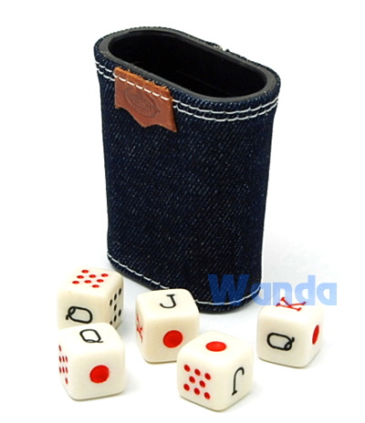
Juego del Cubilete

Slide 2
Juego del cubilete
El cubilete se juega con la ayuda de un vaso elaborado generalmente de cuero y con un interior afelpado donde se colocan los cinco dados, cada uno de ellos con las caras del nueve, diez, las tres figuras normales del póquer y el as, que es el de mayor valor.

Slide 3
Juego del cubilete
Al comienzo del juego se acostumbra jugar el derecho de la mano con un solo dado, colocando un solo dado en el interior del vaso y agitando para posteriormente voltear el vaso sobre la mesa y destapar para ver cuál es la cara que está hacia arriba.

Slide 4
Juego del cubilete
Posteriormente repite la operación el segundo jugador y gana el que haya mostrado hacia arriba la cara con el mayor valor, donde el as es mayor que el rey, este a su vez que la reina, después sigue la figura marcada con la J, después el diez y finalmente el nueve, estos últimos identificados realmente con ocho y siete puntos.

Slide 5
Juego del cubilete
El jugador que tiene la mano coloca los cinco dados en el interior y agita el vaso para mezclarlos perfectamente. En el momento que decida le da vuelta al vaso sobre la mesa y destapa, donde los cinco dados deben estar apoyados directamente sobre la mesa y no encimados, en cuyo caso se repetiría la tirada.

Slide 6
Juego del cubilete
El jugador puede escoger dejar la mano en una sola tirada para que el jugador o jugadores contrincantes intenten superar el juego en su primera tirada o perderían, pero también puede optar por dejar los dados que guste, recoger los demás y volver a agitar para tirar solamente estos y con ellos completar la jugada hecha en los dados que quedaron en la mesa (hasta tres lances)..

Slide 7
Juego del cubilete
En caso de desearlo puede recoger todos los dados y volver a tirar, pero en todos los casos se contará el número de tiradas que serán las mismas de que dispongan los contrarios para intentar superar el juego. El que iguala pierde, por lo que las tiradas deberán siempre ser mayores.

Slide 8
Juego del cubilete
Los Ases sirven como comodines y pueden tomar el lugar de cualquier cara en un grupo.
El valor de la cara es: As, K, Q, J, 8, 7.
Se juega a 10 puntos

Slide 9
Juego del cubilete
Se le llama Carabina a la tirada 5 Ases o Reyes
Una Carabina de Ases vale 10 punto y termina el juego.
Una Carabina de Reyes Natural (sin Ases) vale 5 puntos y termina la ronda

Slide 10
Juego del cubilete
Una Carabina de Reyes "sucia" (con Ases) vale 2 puntos y termina la ronda.
Si no se logra Carabina gana un punto el jugador con la tirada de más valor.
Cada jugador puede hacer tantas tiradas como el que originalmente (puso el tiro)
"Pone tiro" el jugador que gana el/los punto(s)

